Slide 1
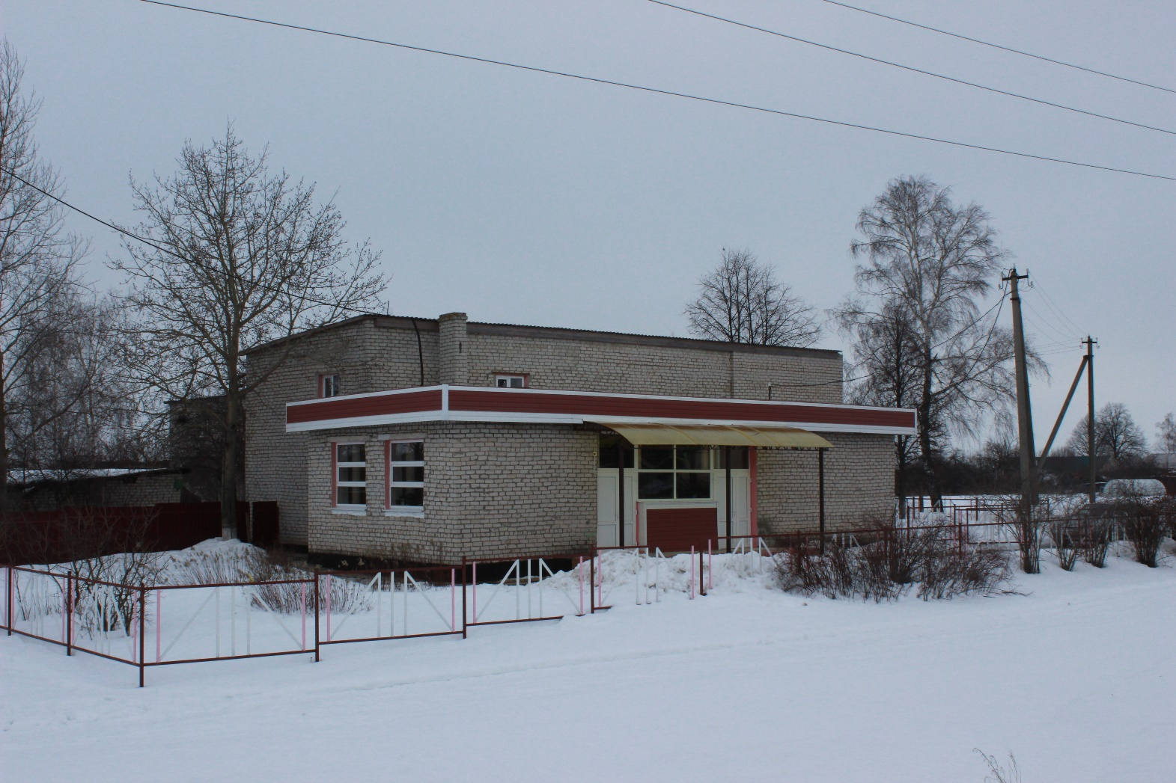
МБУДО «Чурилковская ДШИ»

Slide 2
Педагогический коллектив
Образование
Категория

Slide 3
Контингент учащихся - 217
2020/21 учебный год
2021/22 учебный год

Slide 4
Дополнительные предпрофессиональные образовательные программы:
Дополнительная предпрофессиональная образовательная программа в области музыкального искусства «Фортепиано», срок реализации 8,9 лет;
Дополнительная предпрофессиональная образовательная программа в области музыкального искусства «Народные инструменты», срок реализации 8,9 лет;
Дополнительная предпрофессиональная образовательная программа в области музыкального искусства «Музыкальный фольклор», срок реализации 8,9 лет;
Дополнительная предпрофессиональная образовательная программа в области хореографического искусства «Хореографическое творчество», срок реализации 8,9 лет ;
Дополнительная предпрофессиональная образовательная программа в области изобразительного искусства «Живопись», срок реализации 8,9 лет;

Slide 5
Дополнительные общеразвивающие образовательные программы:
Дополнительная общеразвивающая образовательная программа «Музыкальный инструмент», срок реализации 3 года;
Дополнительная общеразвивающая образовательная программа «Народное пение», срок реализации 3 года;
Дополнительная общеразвивающая образовательная программа « Хореография», срок реализации 3 года;
Дополнительная общеразвивающая образовательная программа «Изобразительное искусство», срок реализации 3 года;

Slide 6
Приоритетные направления в работе
Доступность и качество образования
Улучшение условий обучения учащихся
Сохранение здоровья учащихся
Совершенствование профессионализма всех категорий педагогических работников

Slide 7
Организация учебного процесса во время пандемии (COVID-19)
Наличие средств коммуникации учащихся
Дистанционное обучение
Доставка домашних заданий на дом

Slide 8
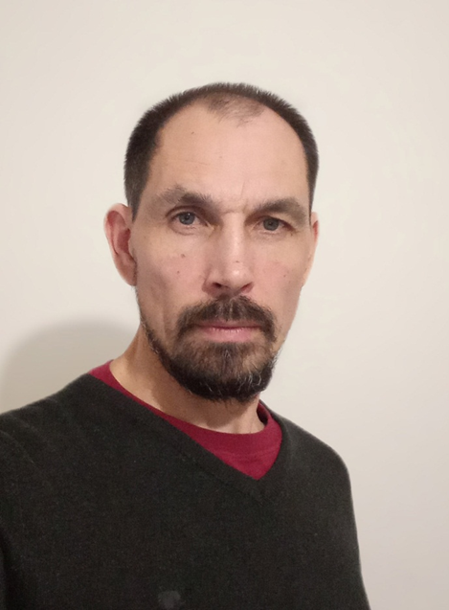
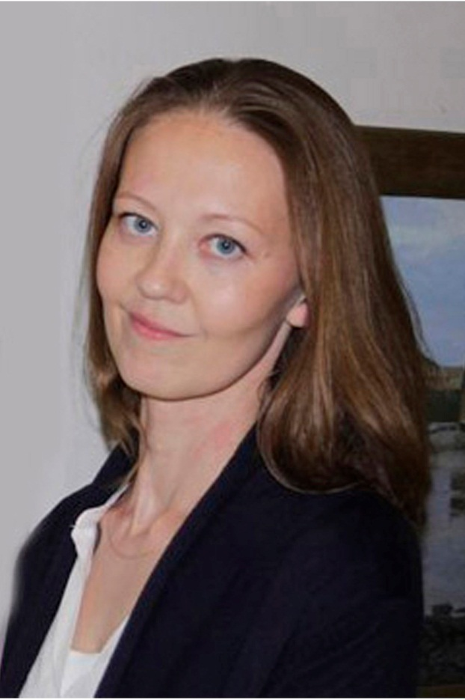
Областной конкурс профессионального мастерства «Учитель и ученик»
2019 год – Оконечников Александр Юрьевич
Лауреат второй степени II тура
2016 год – Фролова Елена Владимировна
Лауреат второй степени

Slide 9
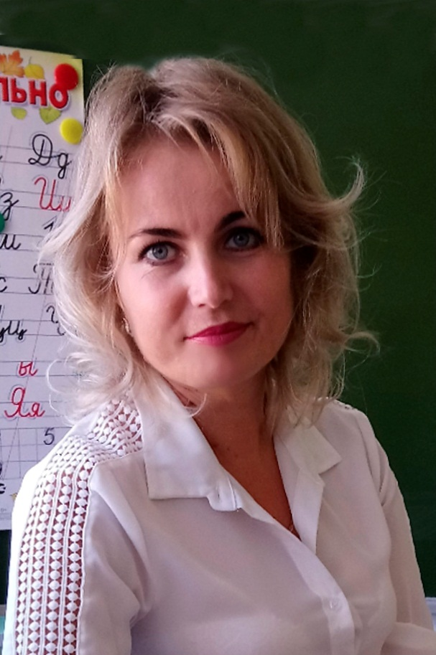
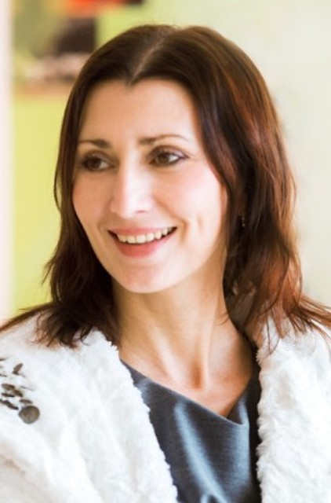
Областной конкурс профессионального мастерства «Учитель и ученик»
2019 год – Сергеева Анна Анатольевна
участник
2016 год –Кряжева Анна Владимировна
Лауреат первой степени

Slide 10
Методическая работа
Публикации :
Образовательная программа по хореографии «Чудо – остров»
Методическая разработка по изобразительному искусству «Учимся рисовать»
Методическая разработка по декоративно-прикладному искусству «Умелые ручки»
Репертуарный сборник пьес для солистов и ансамблей «Во зеленом садочку»
Сборник народных песен для учащихся младших классов ДМШ и ДШИ в сопровождении ансамбля народных инструментов (выпуск 1)
Сборник песен (из репертуара ансамбля русской народной песни «Чурилушки», выпуск 2)
Сборник музыкальных сказок для учащихся младших классов «В гостях у сказки»
Методическая разработка по декоративно – прикладному искусству «Волшебный пластилин», 2019 год
Календарь о жизни школы «Нам – 25», 2019 год

Slide 11
КУРСЫ ПОВЫШЕНИЯ КВАЛИФИКАЦИИ
Курсы повышения квалификации – 2 преподавателя
Подтверждение квалификационной категории – 1 преподаватель
Участие в работе зональных и областных методических секциях – 10 преподавателей

Slide 12
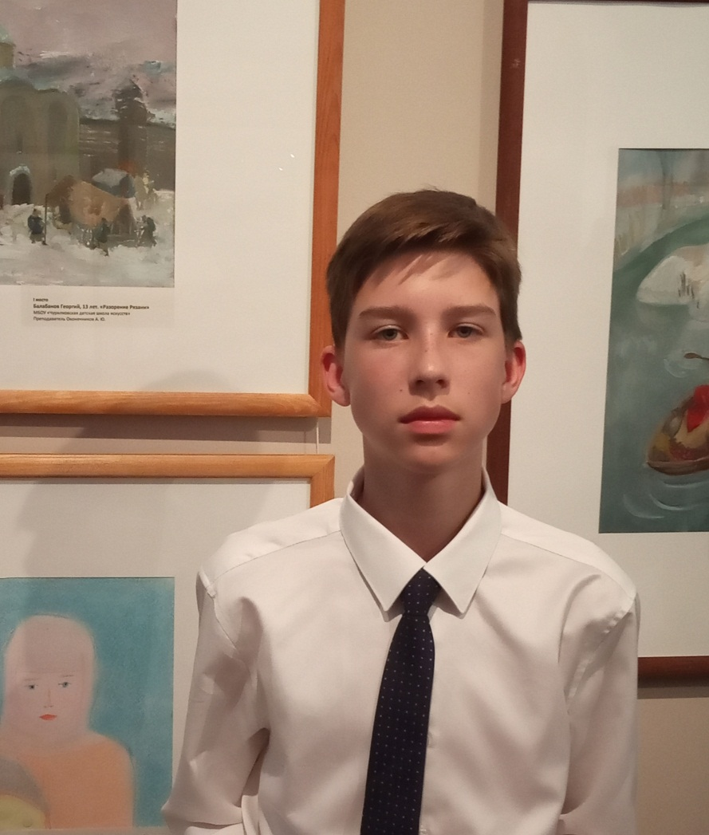
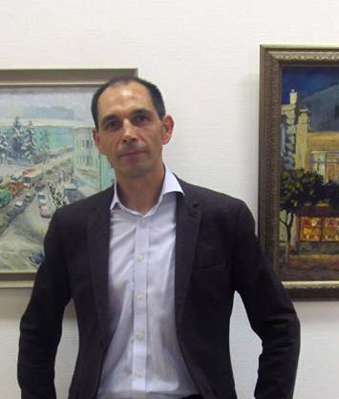
Общероссийский конкурс «Молодые дарования России
Балабанов Георгий - Лауреат III степени, 2021 год
Преподаватель –Оконечников А.Ю.

Slide 13
Именная стипендия главы Администрации Рыбновского муниципального района 2021 год
Балабанов Георгий
Оконечников Даниил

Slide 14
ВЫПУСКНИКИ
2020/21 учебный год (количество выпускников) – 1
2021/22 учебный год (количество выпускников) - 3 (предпрофессиональные программы)

Slide 15
Участие в Международных, Всероссийских, Областных и зональных конкурсах
Количество учащихся
Приняли участие в конкурсах
- 217
- 148/68%

Slide 16
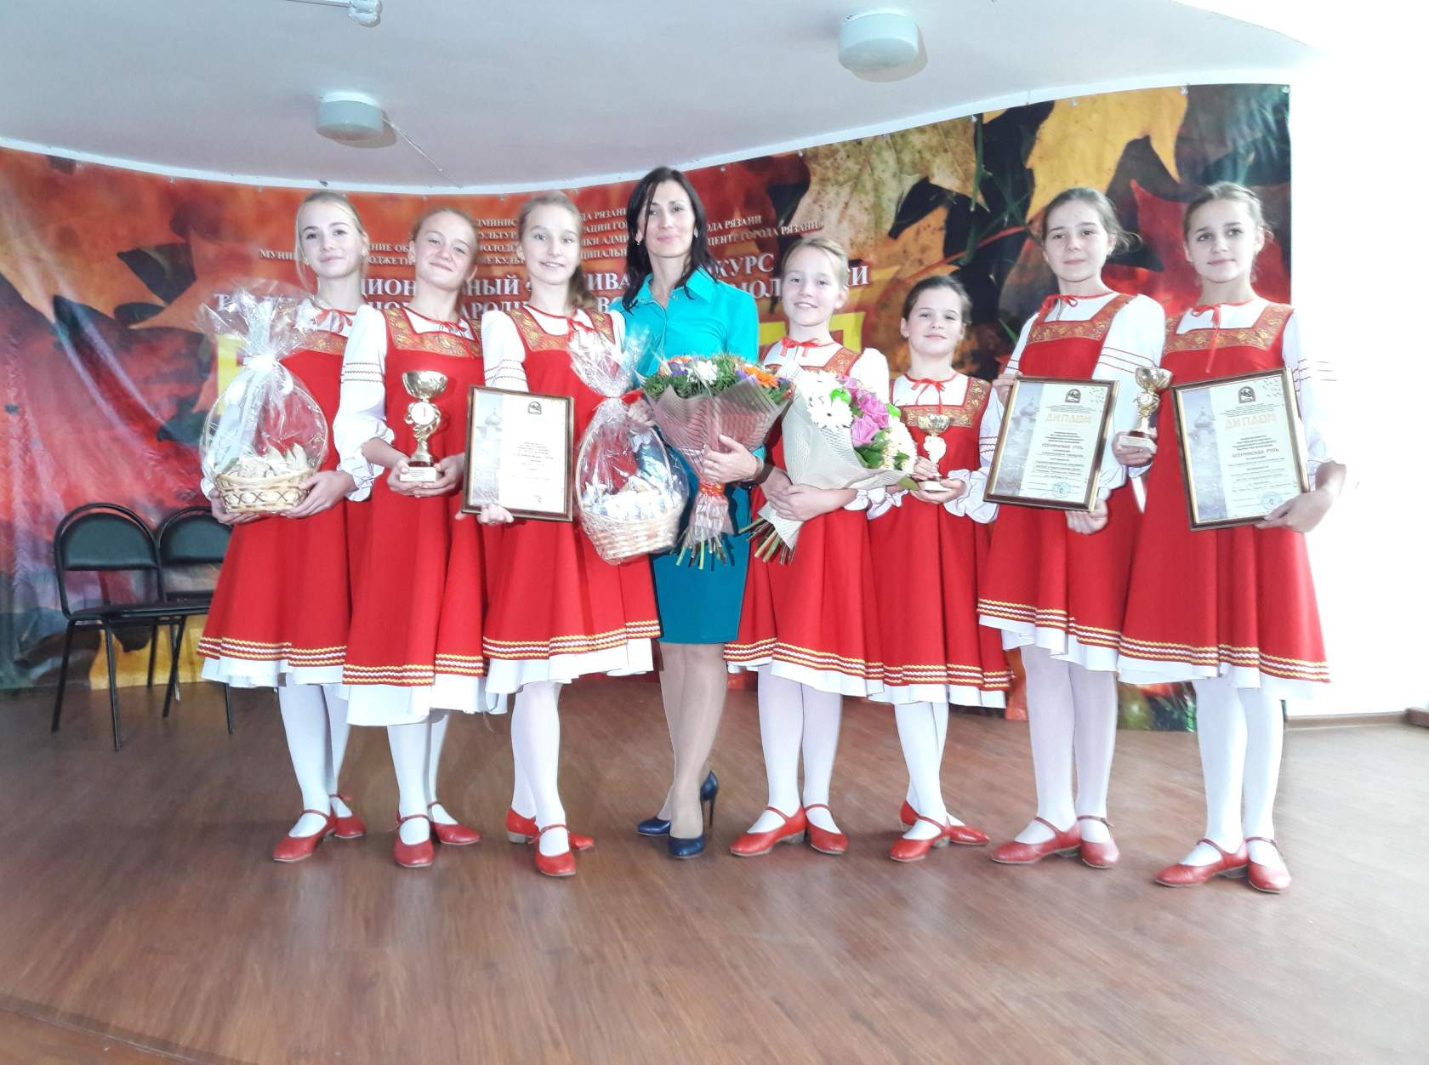
Концертная и конкурсная жизнь
Преподаватель- Кряжева Анна Владимировна
Областной конкурс хореографического творчества «Танцевальная мозаика» – Лауреат III cтепени

Slide 17
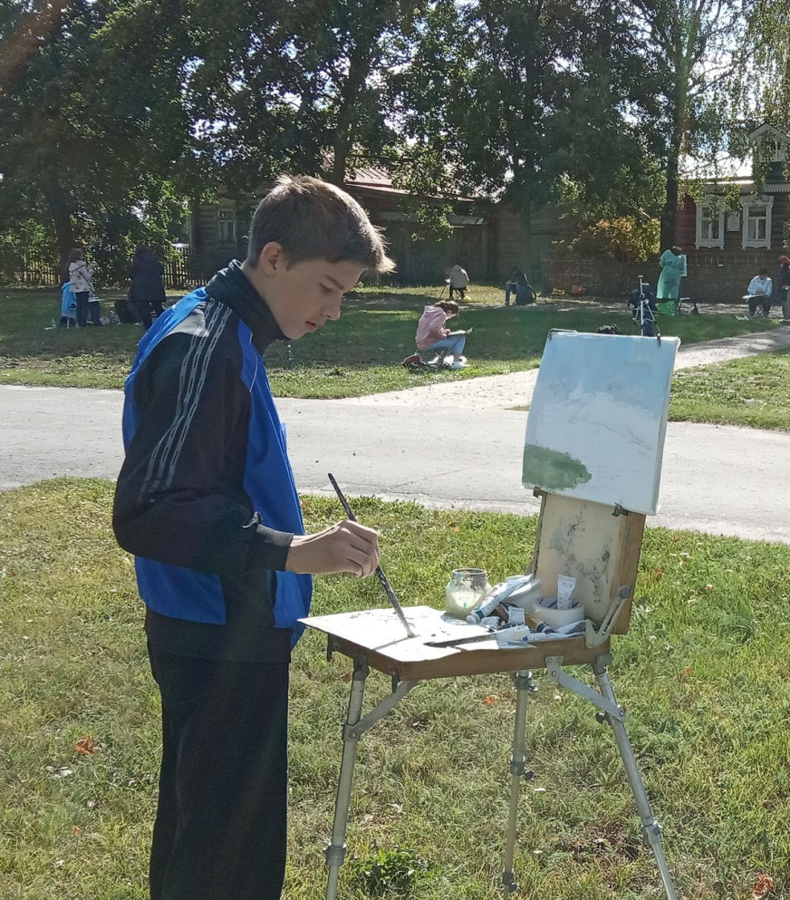
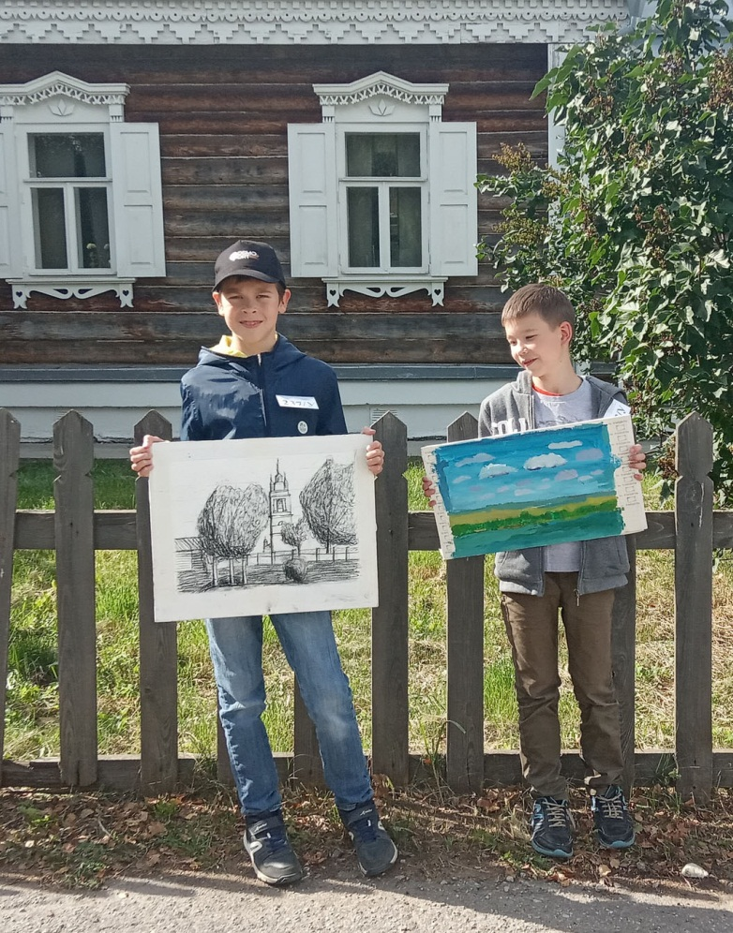
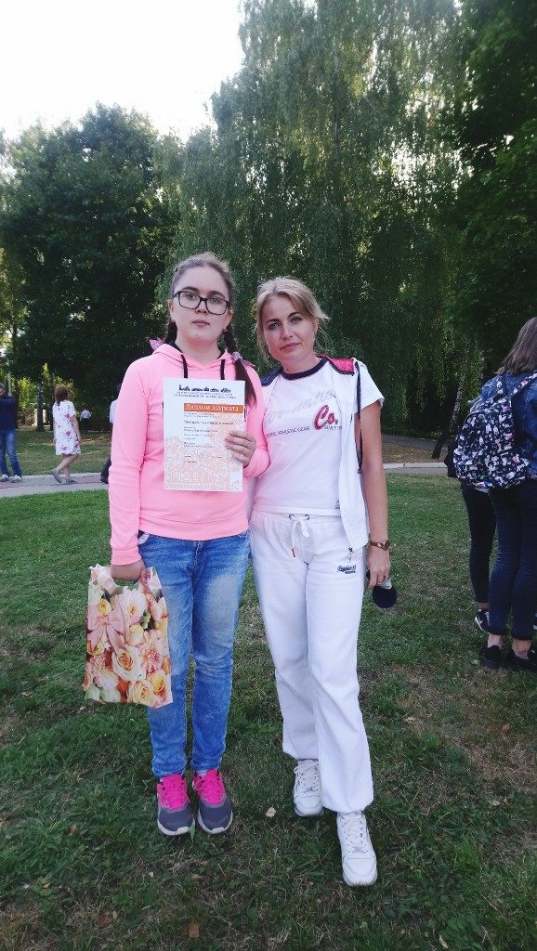
Концертная и конкурсная жизнь
XVIII межрегиональный Фестиваль современного изобразительного искусства
«Мой край, задумчивый и нежный…» (Константиново 2019, 2020, 2021 год)

Slide 18
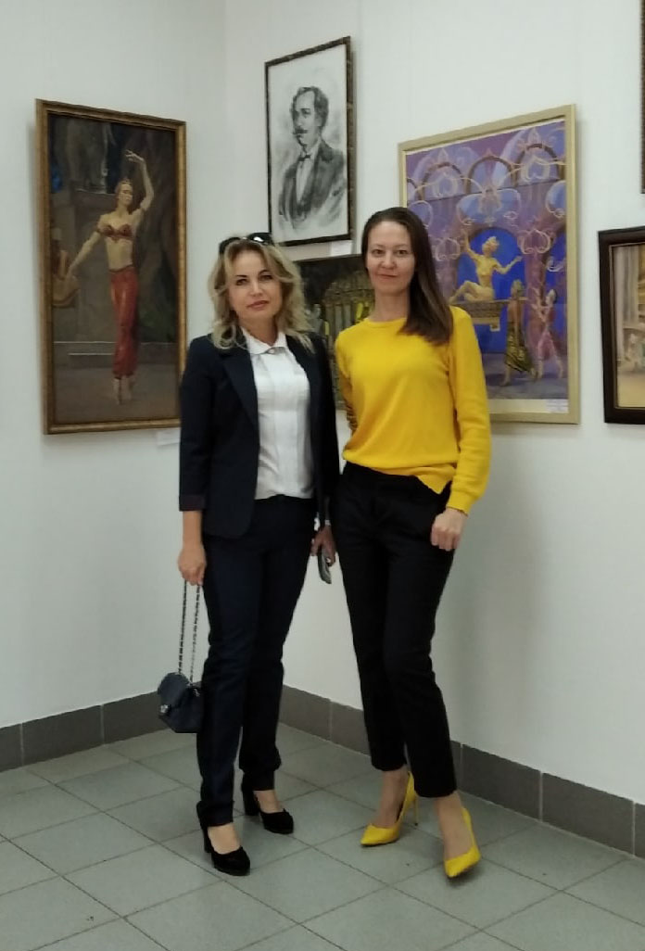
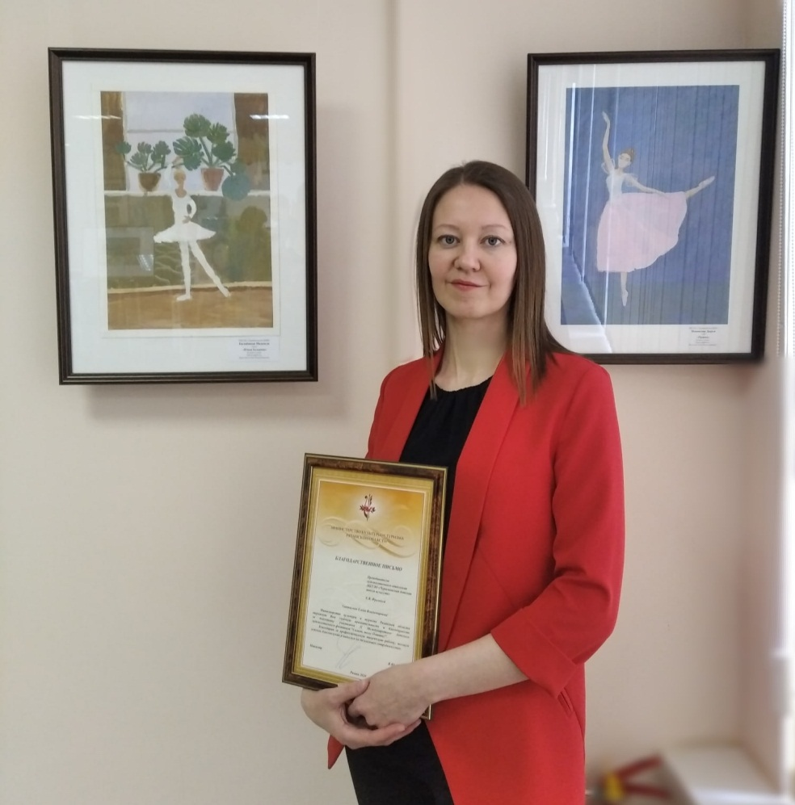
Концертная и конкурсная жизнь
Международный конкурс «Салют, месье Петипа!» (Рязань2021)

Slide 19
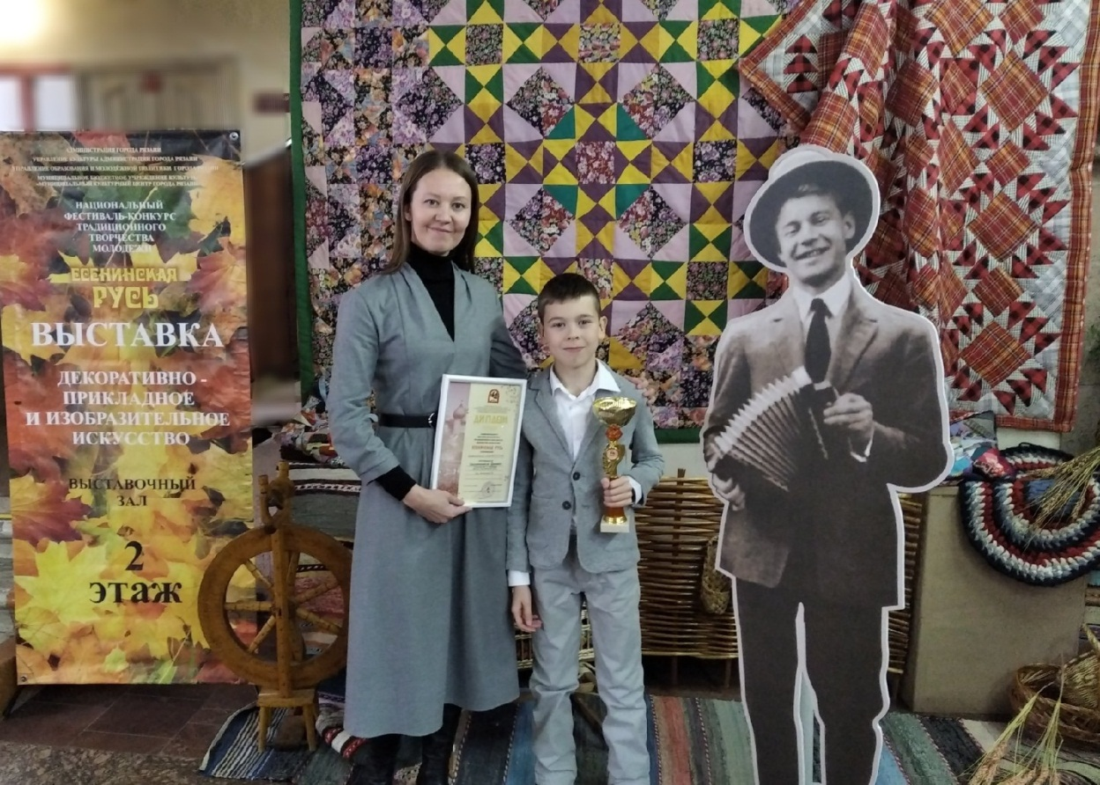
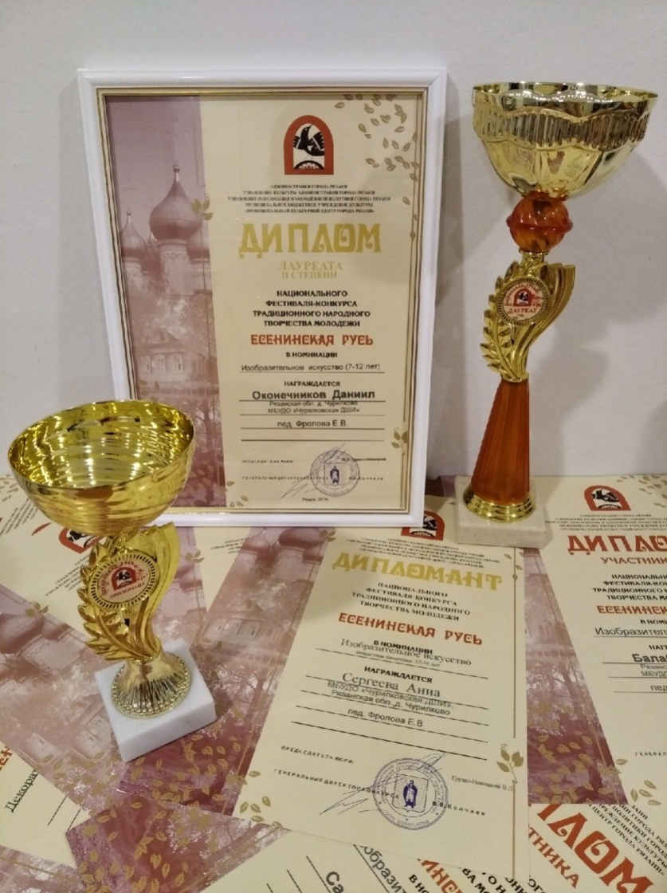
Концертная и конкурсная жизнь
Национальный фестиваль-конкурс «Есенинская Русь» (октябрь, 2020,2021 год);

Slide 20
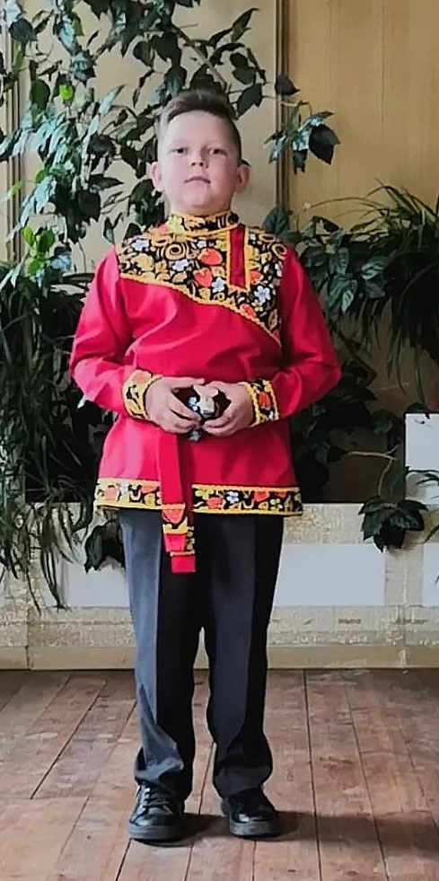
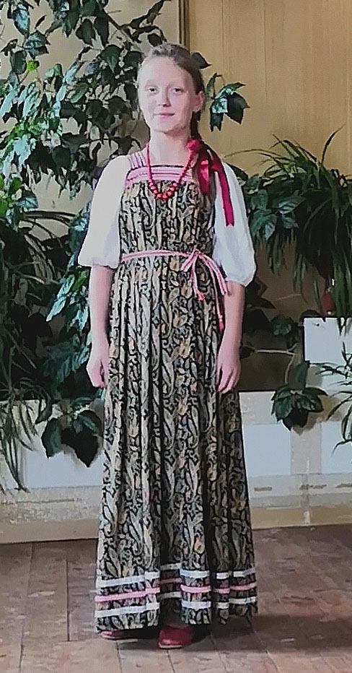
Концертная и конкурсная жизнь
II Областной конкурс сольного ансамблевого народного пения «Край любимый…» (Рязань, 2021год)
III Зональный открытый конкурс вокальной музыки «Звонкие голоса» (Рязань 2021)

Slide 21
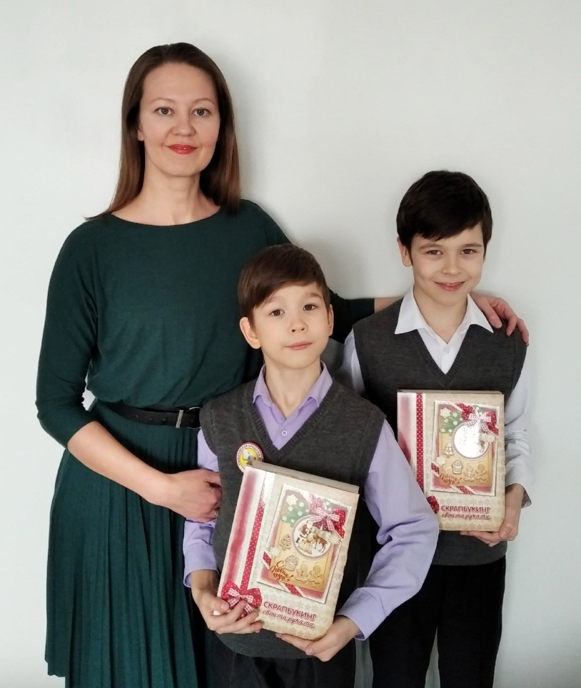
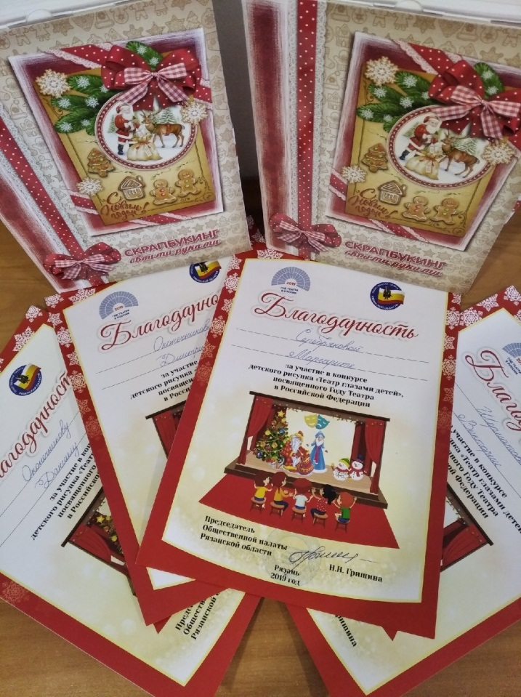
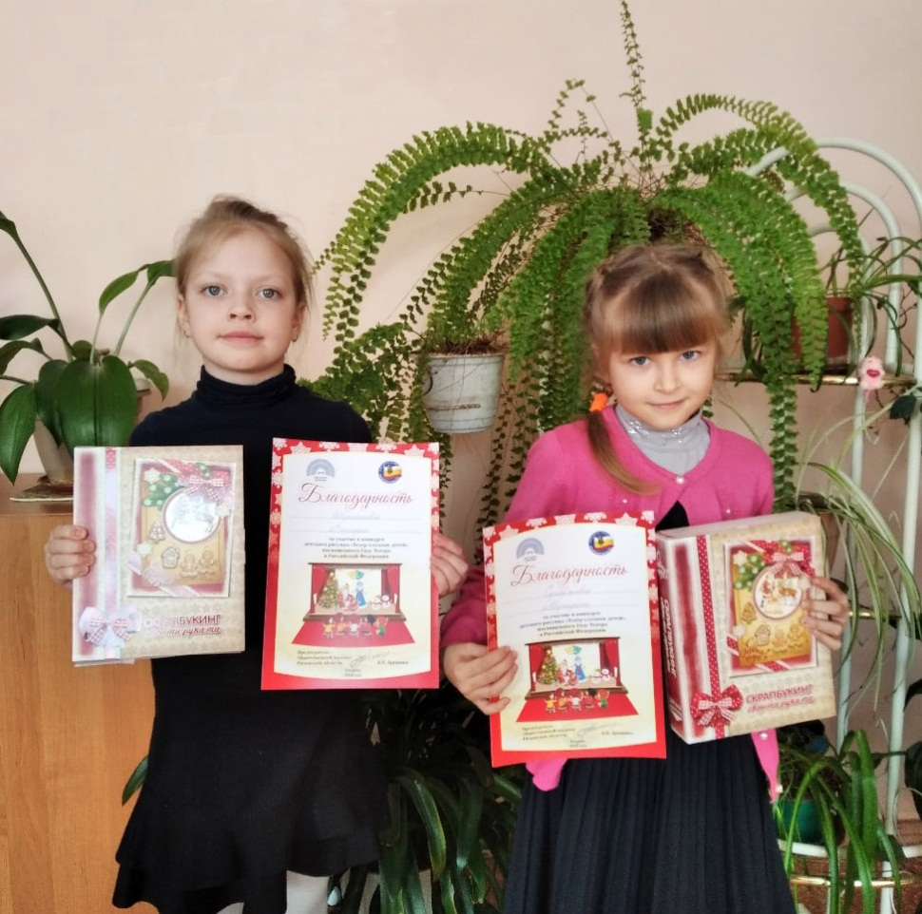
Концертная и конкурсная жизнь
Конкурс детского рисунка «Театр глазами детей», посвященный Году Театра а РФ
от Общественной палаты Рязанской области

Slide 22
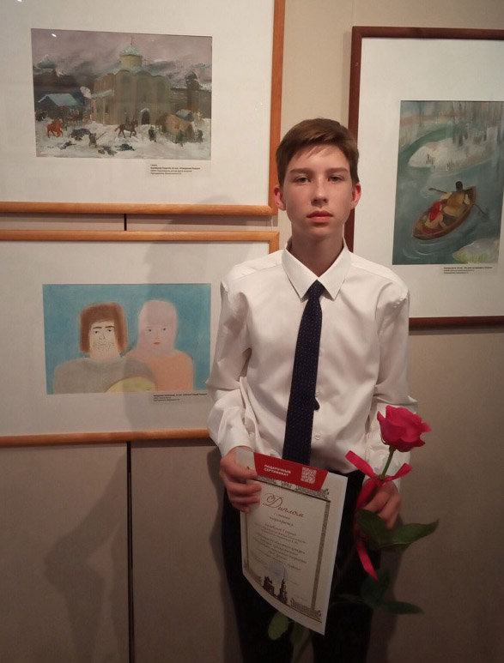
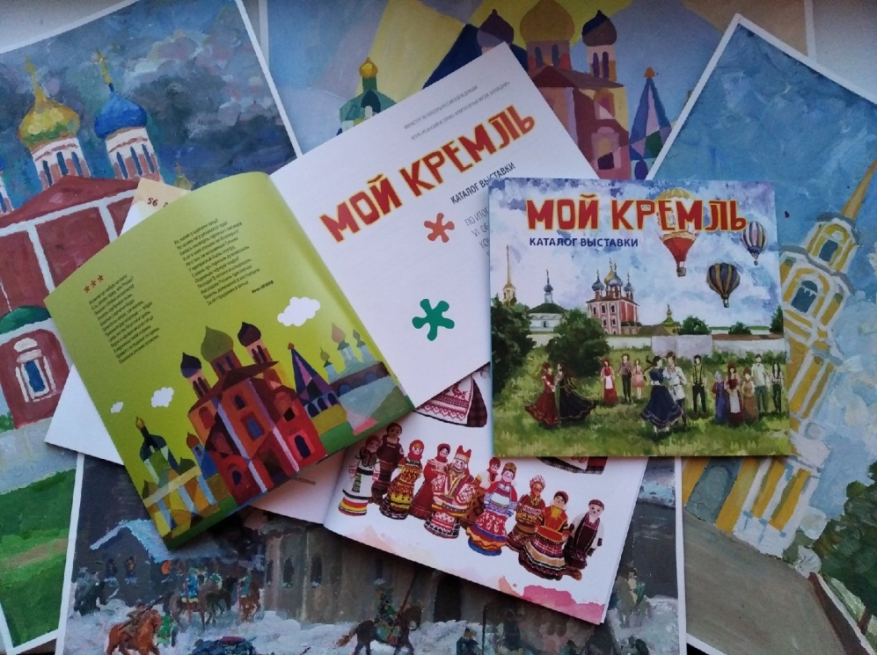
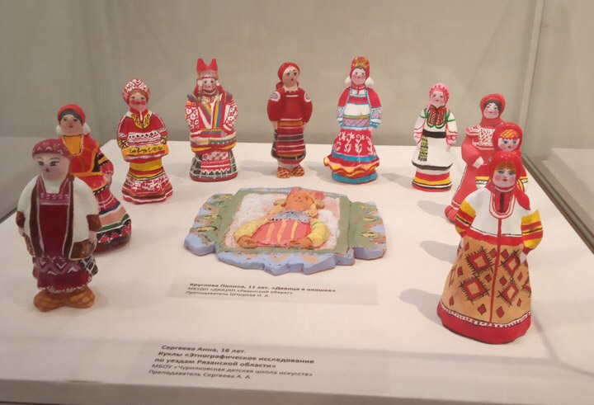
Концертная и конкурсная жизнь
Преподаватели художественного отделения приняли участие в 8 выставках

Slide 23
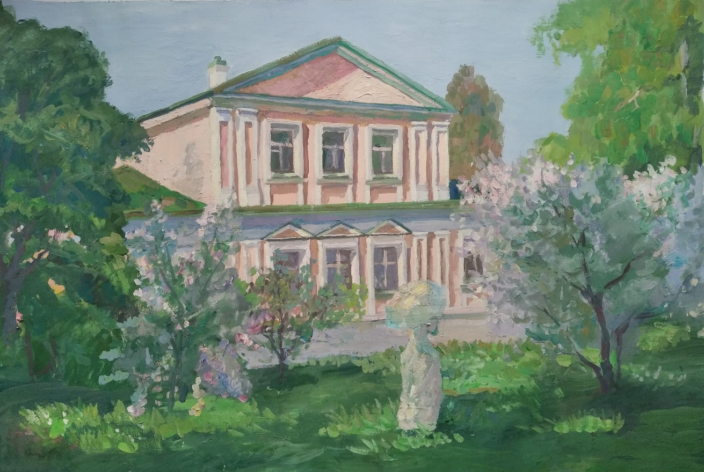
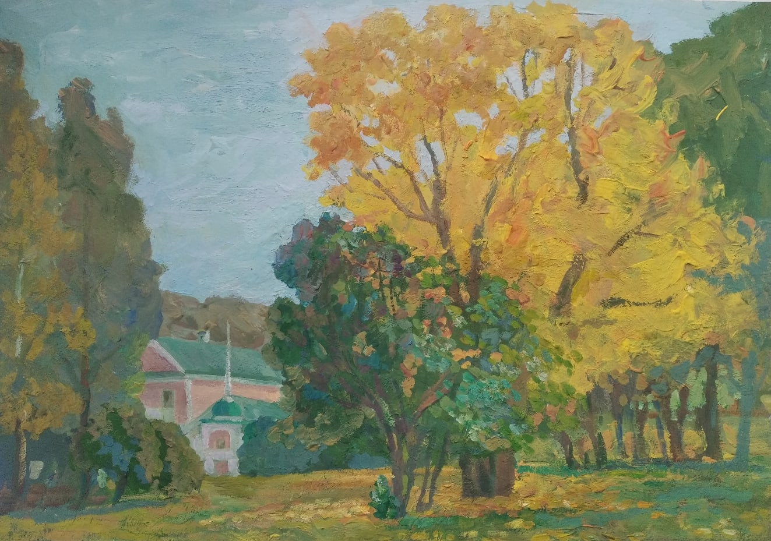
Концертная и конкурсная жизнь
Дистанционный пленэр «Поэтический образ Есенинских пейзажей» посвященный 125-летию со дня рождения С.А. Есенина (Рязань 2021 год)

Slide 24

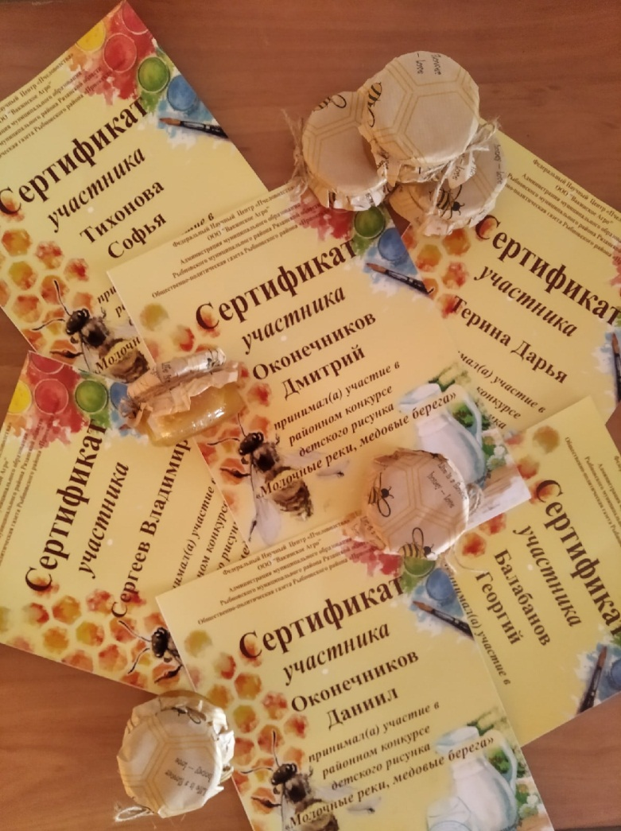
Концертная и конкурсная жизнь
Отчётная выставка творческих работ (Рязань 2021) Районный конкурс «Молочный реки,
кисельные берега (Рыбное 2021)

Slide 25
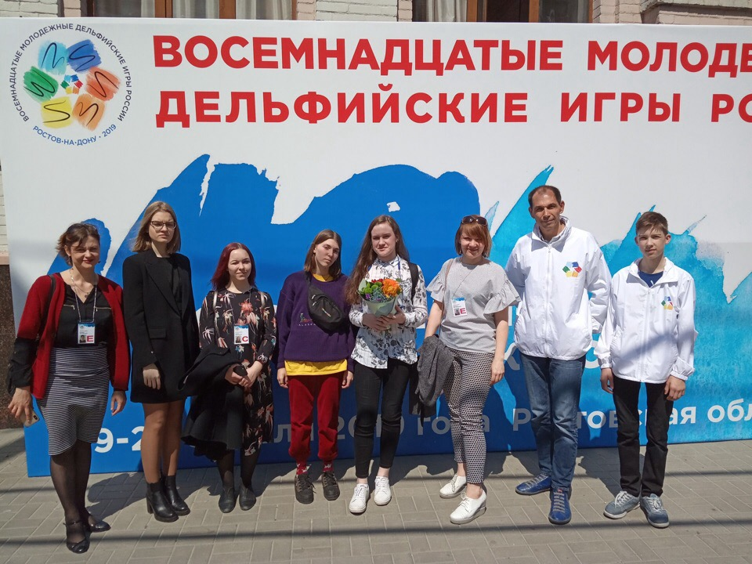

Концертная и конкурсная жизнь
XVIII Молодёжные Дельфийские игры России Всероссийская молодёжная выставка-конкурс
«Я хочу сказать об этом 2021

Slide 26
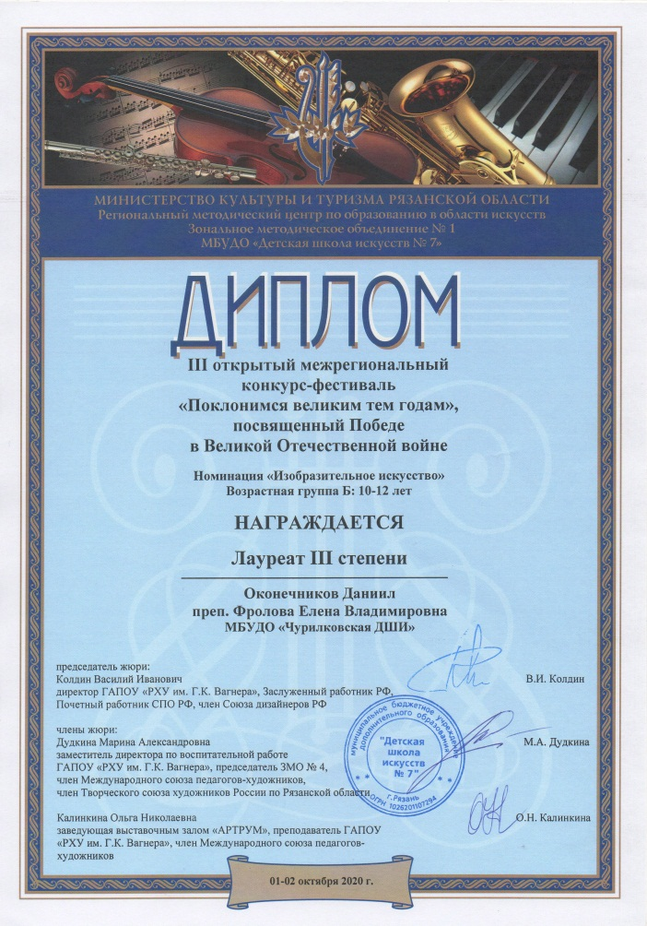

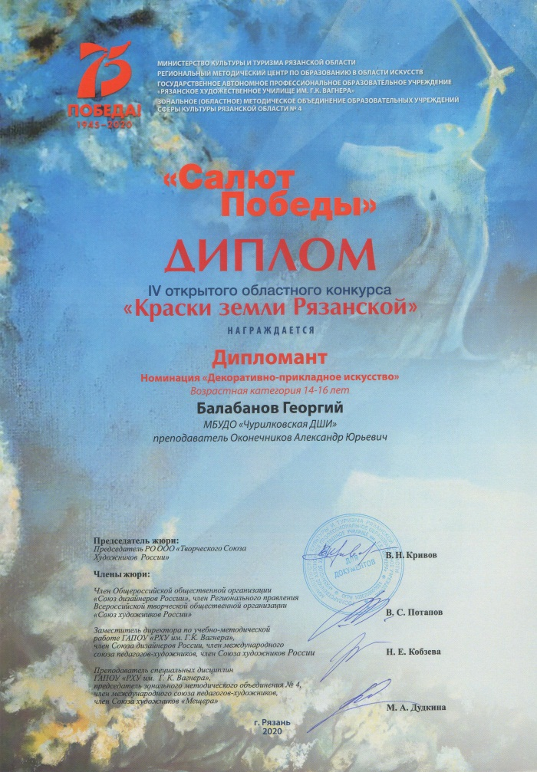
Концертная и конкурсная жизнь
III открытый межрегиональный Региональный конкурс IV открытый областной конкурс
конкурс-фестиваль «Поклонимся юных художников «Уникум» «Краски земли Рязанской»
великим тем годам»(Рязань 2021) (Рязань 2021) (Рязань 2021)

Slide 27
Наши задачи
Сохранение контингента учащихся
Внедрение в учебный процесс новых современных технологий
Укрепление материально-технической базы учреждения

Slide 28
Мечты
Открытие
художественной
мастерской

